Slide 1

第二章
导数与微分
2022年10月14日

Slide 2






第四节
第二章
一、隐函数的导数
隐函数和参数方程
求导相关变化率
二、由参数方程确定的
函数的导数
三、相关变化率
四、小结、思考题
机动 目录 上页 下页 返回 结束

Slide 3
1
第
部分
隐函数的导数
机动 目录 上页 下页 返回 结束

Slide 4
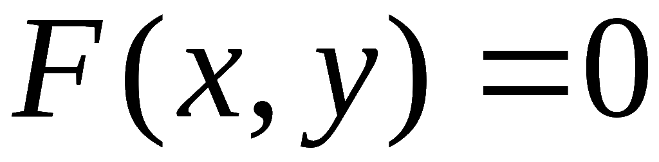

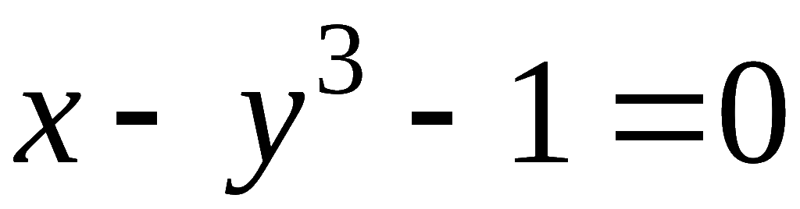
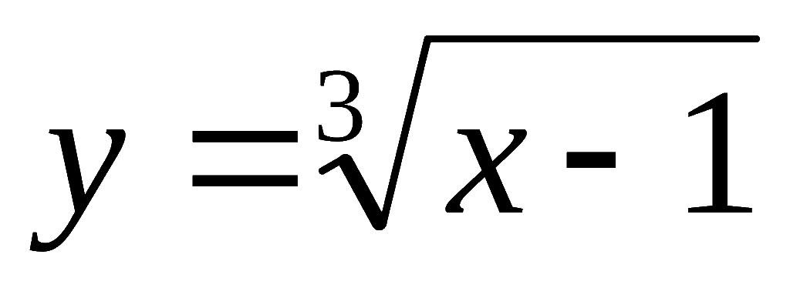
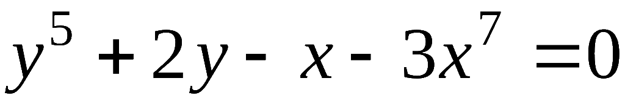
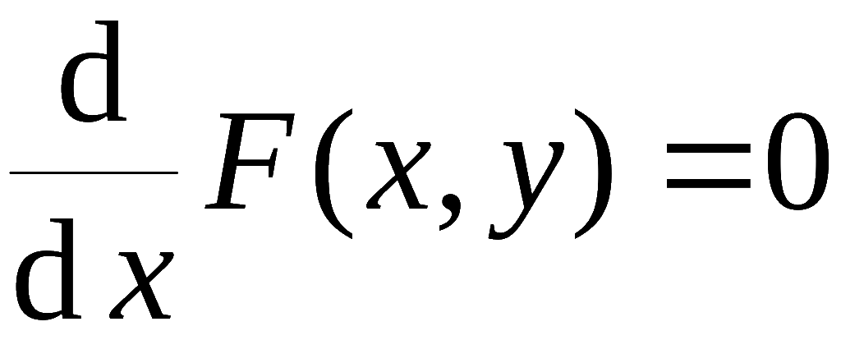
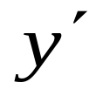
一、隐函数的导数
若由方程
可确定 y 是 x 的函数 ,
则称此
函数为隐函数 .
由
表示的函数 , 称为显函数 .
例如,
可确定显函数
可确定 y 是 x 的函数 ,
但此隐函数不能显化 .
问题:隐函数不易显化或不能显化如何求导?
隐函数求导方法:
两边对 x 求导
(含导数 的方程)

Slide 5
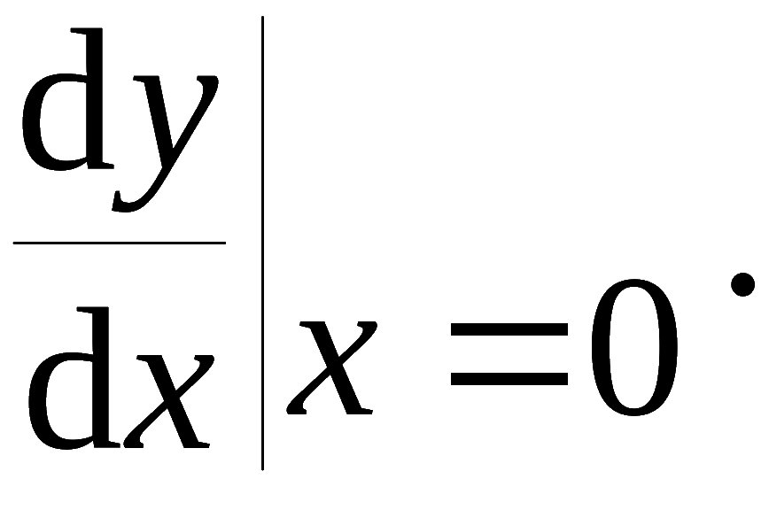

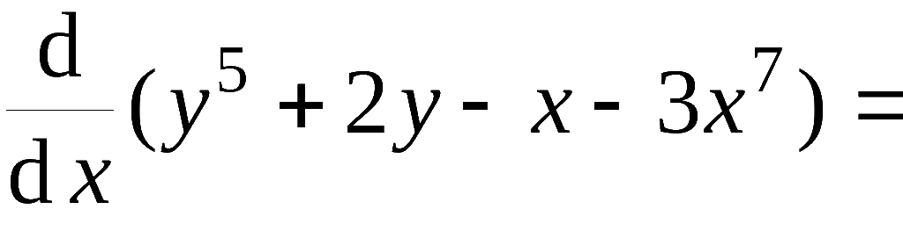

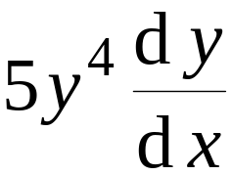
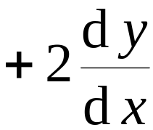



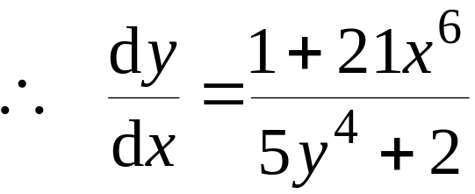
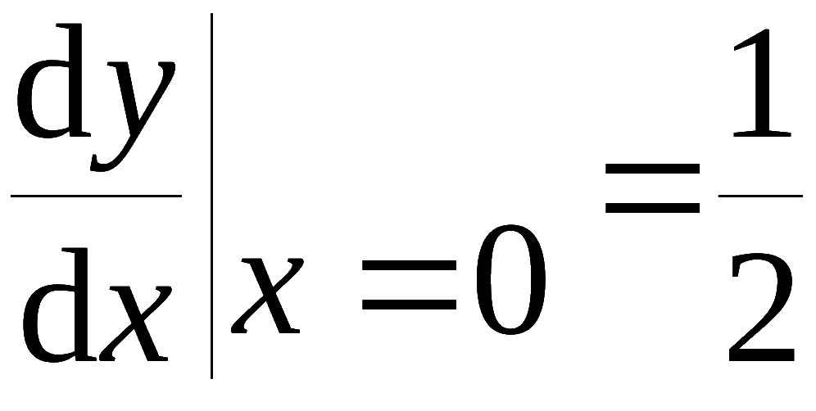
例1. 求由方程
一、隐函数的导数
确定的隐函数
在 x = 0 处的导数
解: 方程两边对 x 求导
得
因 x = 0 时 y = 0 , 故

Slide 6
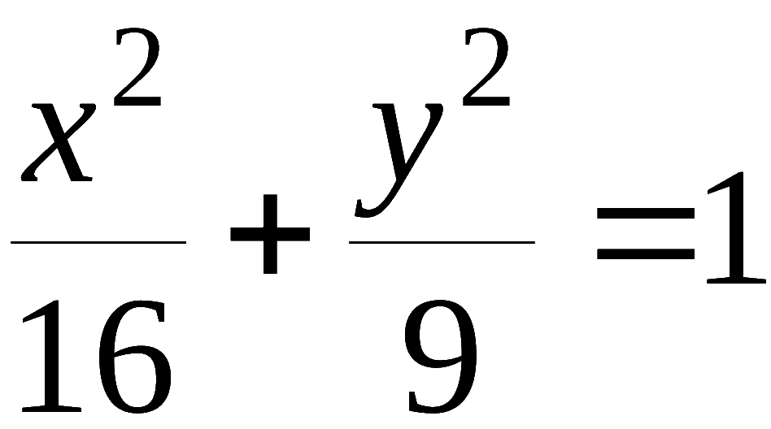
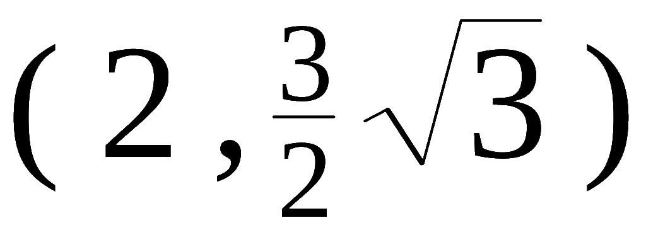

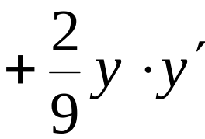
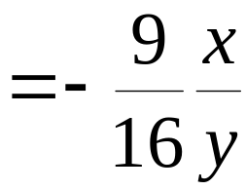
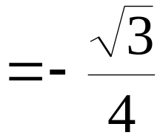

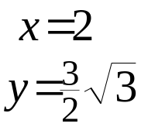
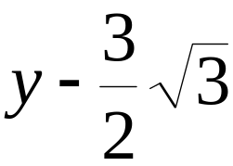

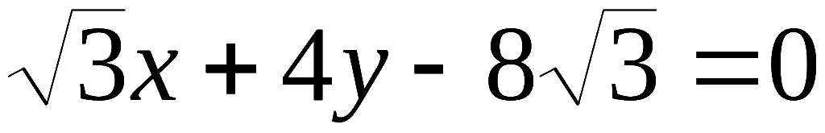
例2. 求椭圆
一、隐函数的导数
在点
处的切线方程.
解: 椭圆方程两边对 x 求导
故切线方程为
即

Slide 7
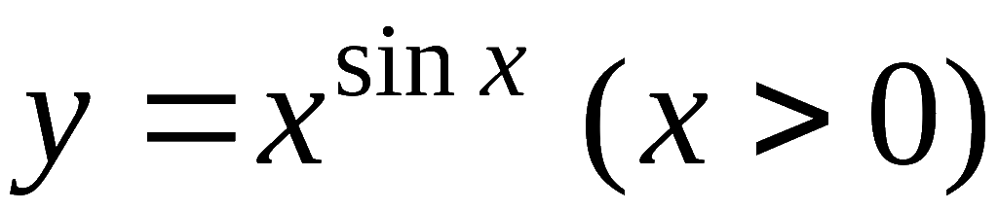
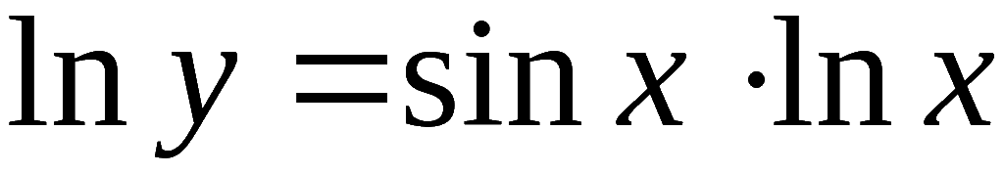
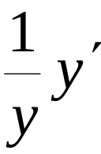
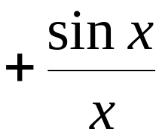

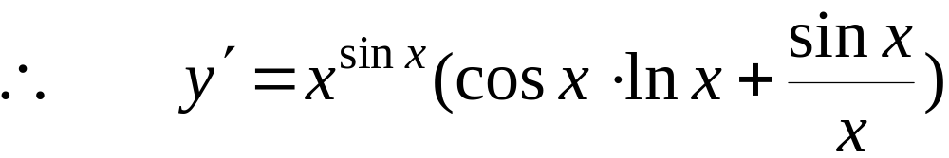
例3. 求
一、隐函数的导数
的导数 .
解: 两边取对数 , 化为隐式
两边对 x 求导

Slide 8
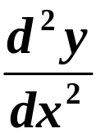
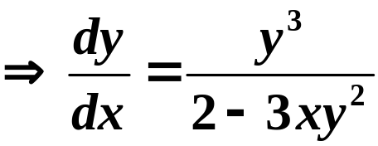



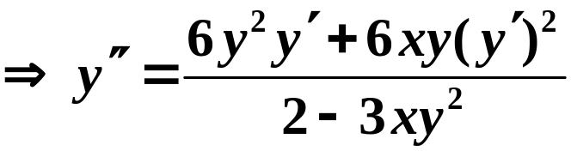
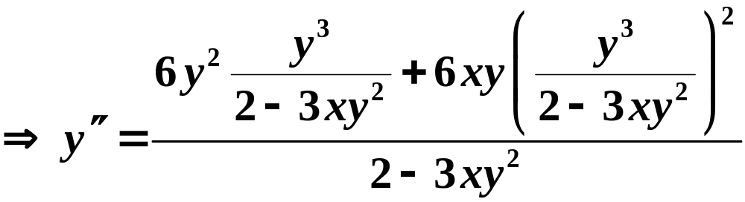
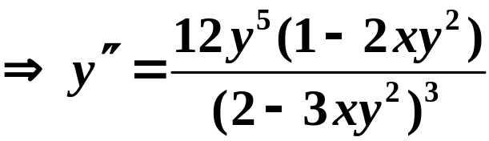

一、隐函数的导数
说明：也可以直接对 求导

Slide 9
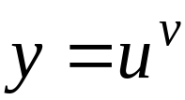

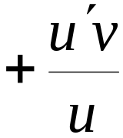

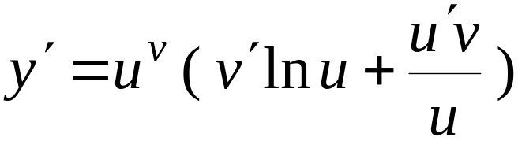
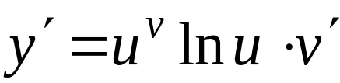
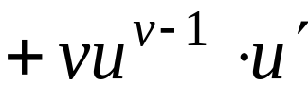
说明
先在方程两边取对数, 然后利用隐函数的求导方法求出导数.
对数求导法
适用范围:
1) 对幂指函数
可用对数求导法求导 :
注意:
按指数函数求导公式
按幂函数求导公式

Slide 10
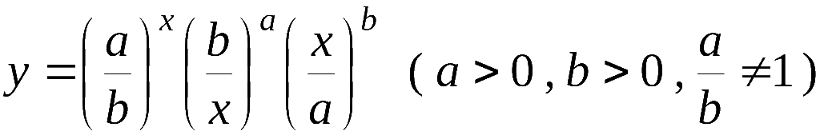
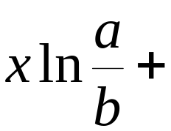



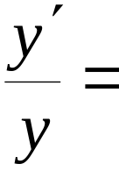
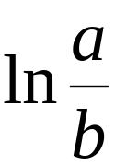
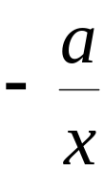
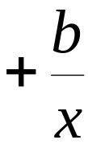
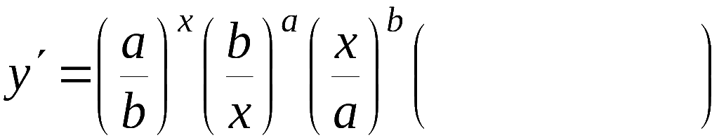
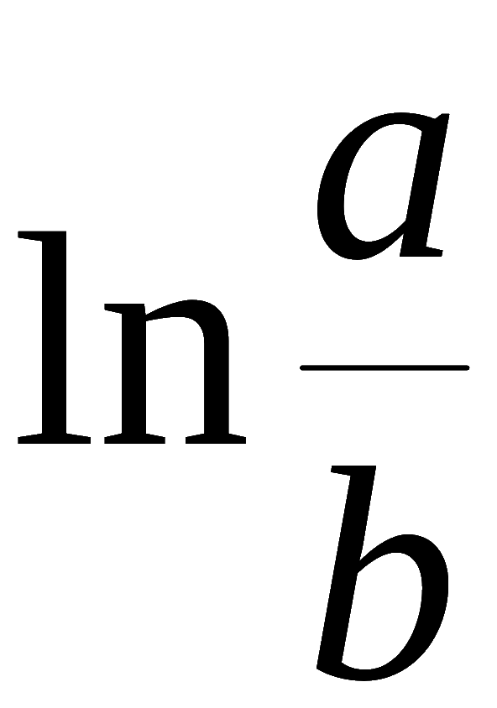
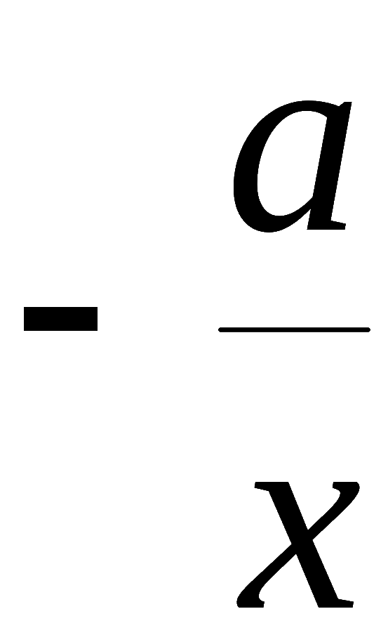
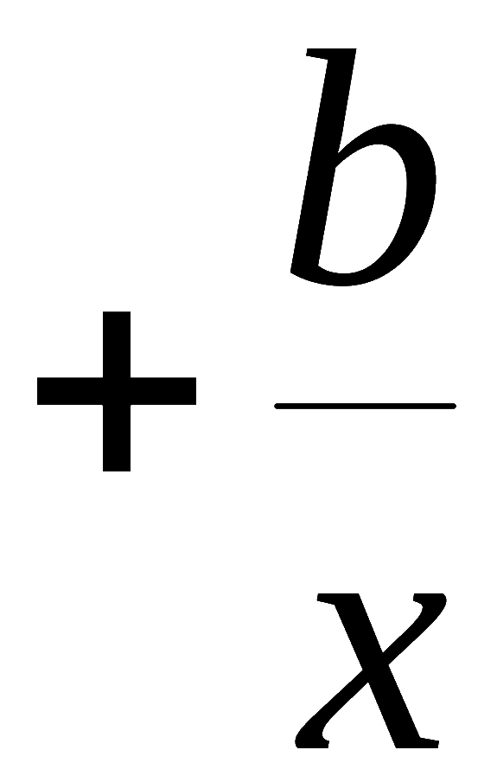
2) 有些显函数用对数求导法求导很方便 .
说明
例如,
两边取对数
两边对 x 求导

Slide 11
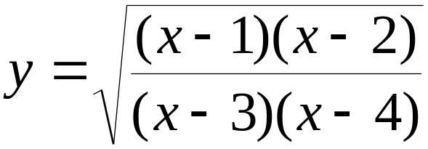
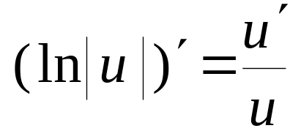
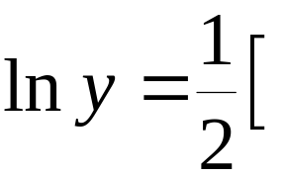


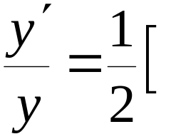
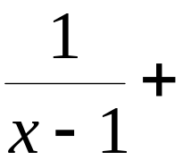





又如,
说明
两边取对数
对 x 求导

Slide 12
2
第
部分
由参数方程确定的函数的导数
机动 目录 上页 下页 返回 结束

Slide 13













二、由参数方程确定的函数的导数
若参数方程
可确定一个 y 与 x 之间的函数
关系,
可导, 且
则
时, 有
时, 有
(此时看成 x 是 y 的函数 )

Slide 14







三、由参数方程所确定的函数的导数
例如
消去参数
问题: 消参困难或无法消参如何求导?

Slide 15














若上述参数方程中
二、由参数方程确定的函数的导数
二阶可导,
且
则由它确定的函数
可求二阶导数 .
利用新的参数方程
,可得

Slide 16




二、由参数方程确定的函数的导数
注意 :
已知
?

Slide 17














二、由参数方程确定的函数的导数
例5 求下列参数方程所确定的函数的导数
求
求
解

Slide 18













例. 抛射体运动轨迹的参数方程为
二、由参数方程确定的函数的导数
求抛射体在时刻 t 的运动速度的大小和方向.
解: 先求速度大小:
速度的水平分量为
垂直分量为
故抛射体速度大小
再求速度方向
(即轨迹的切线方向):
设 α 为切线倾角,
则

Slide 19














抛射体轨迹的参数方程
二、由参数方程确定的函数的导数
速度的水平分量
垂直分量
速度的方向
在刚射出 (即 t = 0 )时, 倾角为
O
达到最高点的时刻
高度
落地时刻
抛射最远距离
机动 目录 上页 下页 返回 结束

Slide 20











例6. 设由方程
二、由参数方程确定的函数的导数
确定函数
求
解: 方程组两边对 t 求导 , 得
故

Slide 21










例8 设
二、由参数方程确定的函数的导数
， 且
求
设f(x)具有各阶导数
解

Slide 22
3
第
部分
相关变化率
机动 目录 上页 下页 返回 结束

Slide 23



三、相关变化率
已知其中一个变化率时如何求出另一个变化率?
为两可导函数
之间有联系
之间也有联系
称为相关变化率
相关变化率问题解法:
找出相关变量的关系式
对 t 求导
得相关变化率之间的关系式
求出未知的相关变化率

Slide 24

















例7. 一气球从离开观察员500 m 处离地面铅直上升,
三、相关变化率
其速率为
当气球高度为 500 m 时, 观察员
视线的仰角增加率是多少?
解: 设气球上升 t 分后其高度为h , 仰角为α ,
则
两边对 t 求导
已知
h = 500m 时,

Slide 25
4
第
部分
小结
机动 目录 上页 下页 返回 结束

Slide 26
四、内容小结
1. 隐函数求导法则
直接对方程两边求导
2. 对数求导法 :
适用于幂指函数及某些用连乘,
连除表示的函数
3. 参数方程求导法
求高阶导数时,从低到高每次都用参数方程求导公式
4. 相关变化率问题
列出依赖于 t 的相关变量关系式
对 t 求导
相关变化率之间的关系式

Slide 27
















四、思考与练习
1. 求螺线
在对应于
的点处的切线方程.
解: 化为参数方程
当
时对应点
斜率
∴ 切线方程为

Slide 28










2. 设
求
提示: 分别用对数微分法求
答案:
机动 目录 上页 下页 返回 结束

Slide 29










3. 设
由方程
确定 ,
求
解:
方程两边对 x 求导,
得
①
再求导, 得
②
当
时,
故由 ① 得
再代入 ② 得

Slide 30












例5 求下列函数的导数
解
另解

Slide 31










(2)
(3)方程两边取对数

Slide 32














Slide 33









课堂练习：求由下列方程确定的隐函数的导数
求
求

Slide 34



课堂练习：下列函数的导数
解答：

Slide 35




课堂练习：
设 y=y(x) 由 确定，试求

